Slide 1
PENGOLAHAN BAHAN PANGAN HASIL PETERNAKAN DAN PERIKANAN

Slide 2
Apa yang dimaksud dari pengolahan?
Suatu proses mengubah bahan mentah menjadi bahan setengah jadi atau bahan setengah jadi menjadi makanan siap saji.

Slide 3
Mengolah bahan pangan bergantung pada:
Tujuan
Metode
Kebutuhan
Kegunaan yang diinginkan

Slide 4
Tujuan pengolahan produk menjadi variasi ?
Meingkatkan minat konsumsi anak usia sekolah dalam mengonsumsi produk ikan dan daging

Slide 5
Bahan olangan hasil perikanan
Ikan berdasarkan etimologinya dapat dibagi menjadi 3 yaitu..
A. Perairan tawar
B. Perairan payau
C. Perairan laut

Slide 6
PENGERTIAN DARI IKAN
Ikan adalah vertebrata poikilo termik (berdarah dingin) yang hidup di air dan bernapas dengan menggunakan insang, Ikan dapat ditemukan berbagai Perairan.

Slide 7
Ikan Perairan tawar
Pengertian dari ikan perairan tawar adalah ikan yang menghabiskan seluruh hidupnya di air tawar seperti singai dan danau

Slide 8
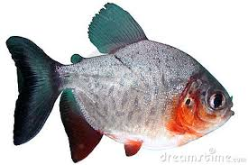
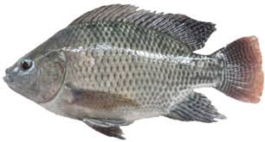
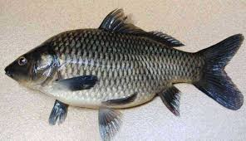
Contoh – contoh ikan perairan tawar dan hasil pengolahannya
NILA
BAWAL
Lele
MAS

Slide 9
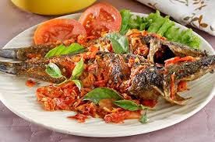
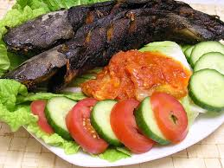
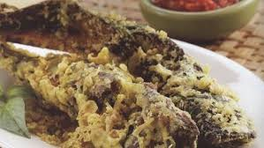
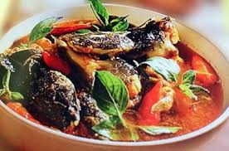
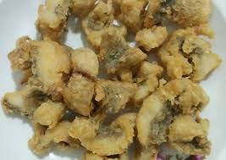

Slide 10
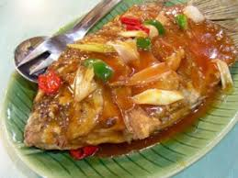
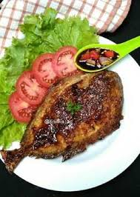
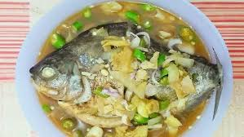
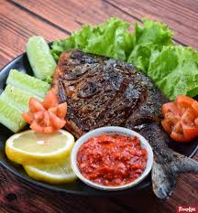
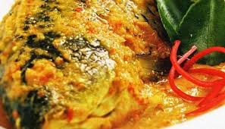

Slide 11
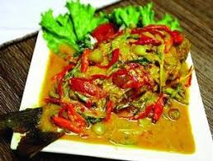
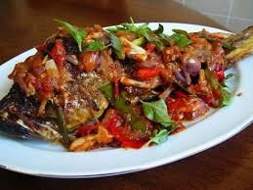
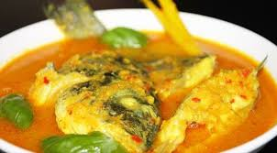
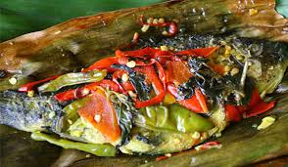
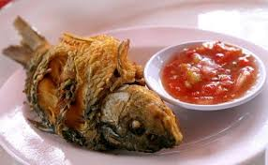
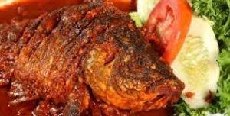

Slide 12
Ikan Perairan PAYAU
Pengertian dari ikan perairan Payau adalah ikan yang menghabiskan seluruh hidupnya di air payau seperti muara.

Slide 13
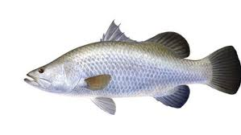
Contoh – contoh ikan perairan PAYAU
Bandeng
Ciri-ciri
Tubuh memanjang agak gepeng.
Warna hitam kehijauan.
Kakap
Ciri-ciri
Mulut lebar
Toleransi terhadap kadar garam

Slide 14
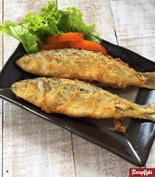
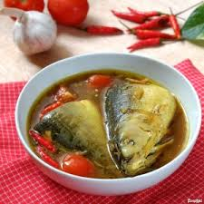
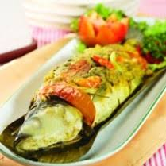
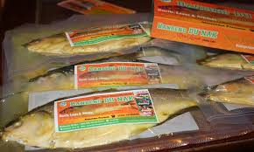
HASIL PENGOLAHAN

Slide 15
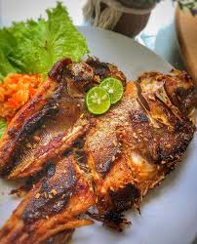
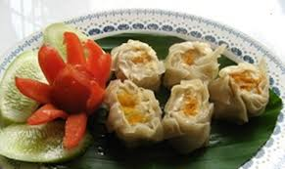
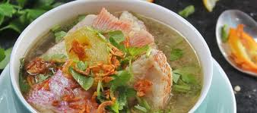
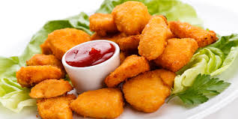

Slide 16
Ikan Perairan LAUT
pengertian dari ikan perairan laut adalah ikan yang hidupnya di air asin dengan salinitas di atas 30 ppm.

Slide 17
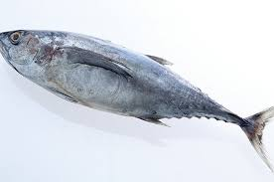
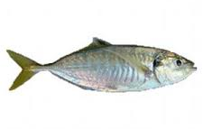
Contoh – contoh ikan perairan LAUT
Tenggiri
Ciri-ciri
Memanjang & pipih
Gersisikkecil & tipis
Ukran 1 – 2,2 m.
kembug
Ciri-ciri
Sirip punggung
abu-abu kekuningan.
Ukuran rata-rata
20 – 25 cm.
Tuna
Ciri-ciri
* Perenang yang unggul mencapai 77km/jam.
* Ukuran 100 – 225cm

Slide 18
Bahan olangan hasil Peternakan/ Daging
Daging sebagai bahan olahan ialah bagian lunak ditubuh hewan yang terbungkus kulit dan melekat pada tulang yang menjadi bahan olahan pangan.
Sebagai sumber olahan pangan berdasarkan bahan pangan daging dapat dibedakan menjadi 2, yaitu:
Daging berwarna putih cenderung berasal dari ungags Seperti ayam dan burung
Daging berwarna merah cenderung berasal dari kaki 4, Seperti sapi, domba & kerbau

Slide 19
Proses pengolahan dibagi menjadi 2
Pengolahan dengan api
Merebus
Mengukus
Menumis
Menggoreng
Membakar
Pengolahan tanpa api
Rawfood
Pengasapan

Slide 20
Tahap pengolahan
Perencanaan
Identifikasi
Ide gagasan
Pembuatan
Persiapan
Proses
Pengemasan/penyajian
Wadah
Kemasan
Evaluasi
Merasakan hasil olahan
Mengevaluasi seluruh proses

Slide 21
DAGING AYAM
Daging ayam adalah sember protein berkualitas tinggi dan memiliki kandungan lemak jenuh yang lebih rendah dibandingkan dengan daging kaki 4. Ayam juga kaya akan vitamin a dan b serta berbagai mineral tembaha, zat besi,kalsium, fosfor, kalium dan zinc

Slide 22
Ayam dibedakan menjadi 2 jenis
Ayam kampung
Ciri-ciri
Kadar lemak relative lebih rendah
Kandungan nutrisi yang lebih tinggi
Daging lebih alot dibanding ayam boiler.
Menghasilkan telur dengan mengandung banyak kandungan nutrusi

Slide 23
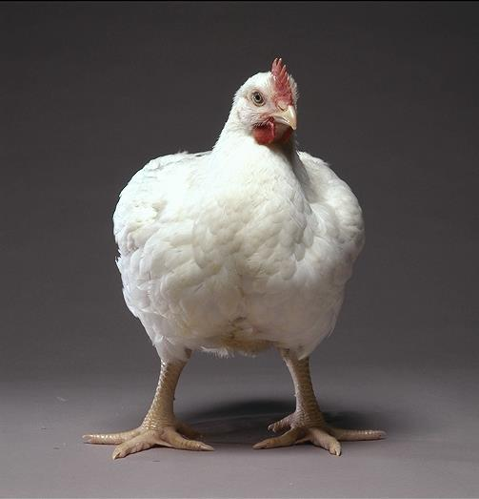
Ayam boiler/ayam negri
Ciri-ciri
Kadar lemak relative lebih tinggi
Kandungan nutrisi yang relatif rendah
Dagingnya biasa lebih gurih.
Biasanya cenderung lebih gemuk

Slide 24
DAGING KAKI 4
DAGING SAPI
Ciri – ciri
Warna daging merah terang.
Berserabut halus dengan sedikit lemak.
Konsistensi liat / kenyal.
Bau dan rasa aromatis (baunya tidak terlalu amis, segar dan ? rasanya gurih).
Bersih tidak ada darah.
Permukaan daging sapi mengkilat.

Slide 25
Daging kerbau
Ciri – ciri
Daging berwarna merah, jika dibandingkan dengan daging sapi warnanya merah gelap.
Daging terdiri dari serat-serat halus.
Di bawah kulit dan diantara otot-otot terdapat banyak lemak.
Lemak daging berwarna putih.

Slide 26
DAGING KAMBING
Daging berwarna merah, jika dibandingkan dengan daging sapi warnanya merah gelap.
Daging terdiri dari serat-serat halus.
Di bawah kulit dan diantara otot-otot terdapat banyak lemak.
Lemak daging berwarna putih.
Daging kambing jantan berbau khas

